Slide 1
ДОД «ПУТЕШЕСТВИЕ В КОМПЬЮТЕРНУЮ СТРАНУ»
р.п. Лысые Горы
2014г.

Slide 2
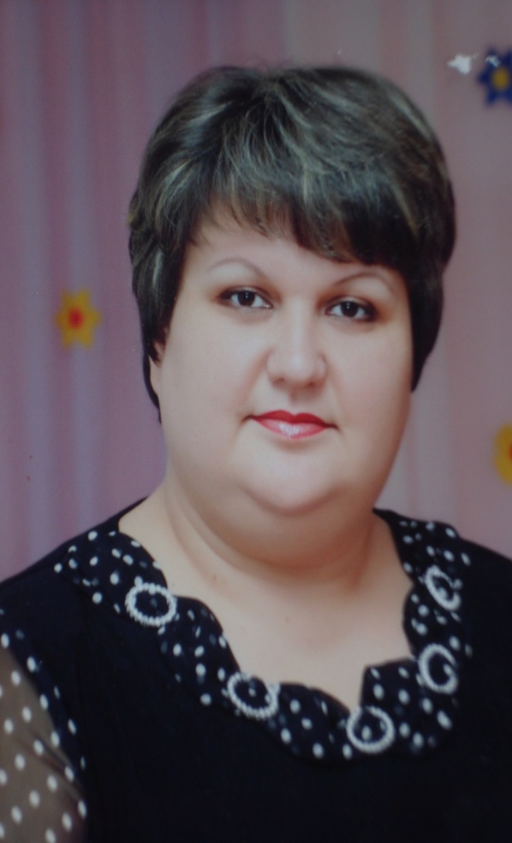
Руководитель
воспитатель
1 квалификационной категории
Тютьманова
Антонина
Алексеевна

Slide 3
Задачи
Познакомить детей с компьютером, как современным инструментом для обработки информации:
*познакомить с историей ЭВМ;
*познакомить с назначением ЭВМ;
*познакомить с устройством ЭВМ.
Познакомить детей с правилами безопасной работы на компьютере.
Помочь преодолевать при необходимости психологический барьер между ребенком и компьютером.
Сформировать начальные навыки работы за компьютером:
*познакомить с манипулятором "Мышь"
*познакомить с клавиатурой;
Формировать опыт практической, познавательной, творческой и другой деятельности с современным программным обеспечением.

Slide 4
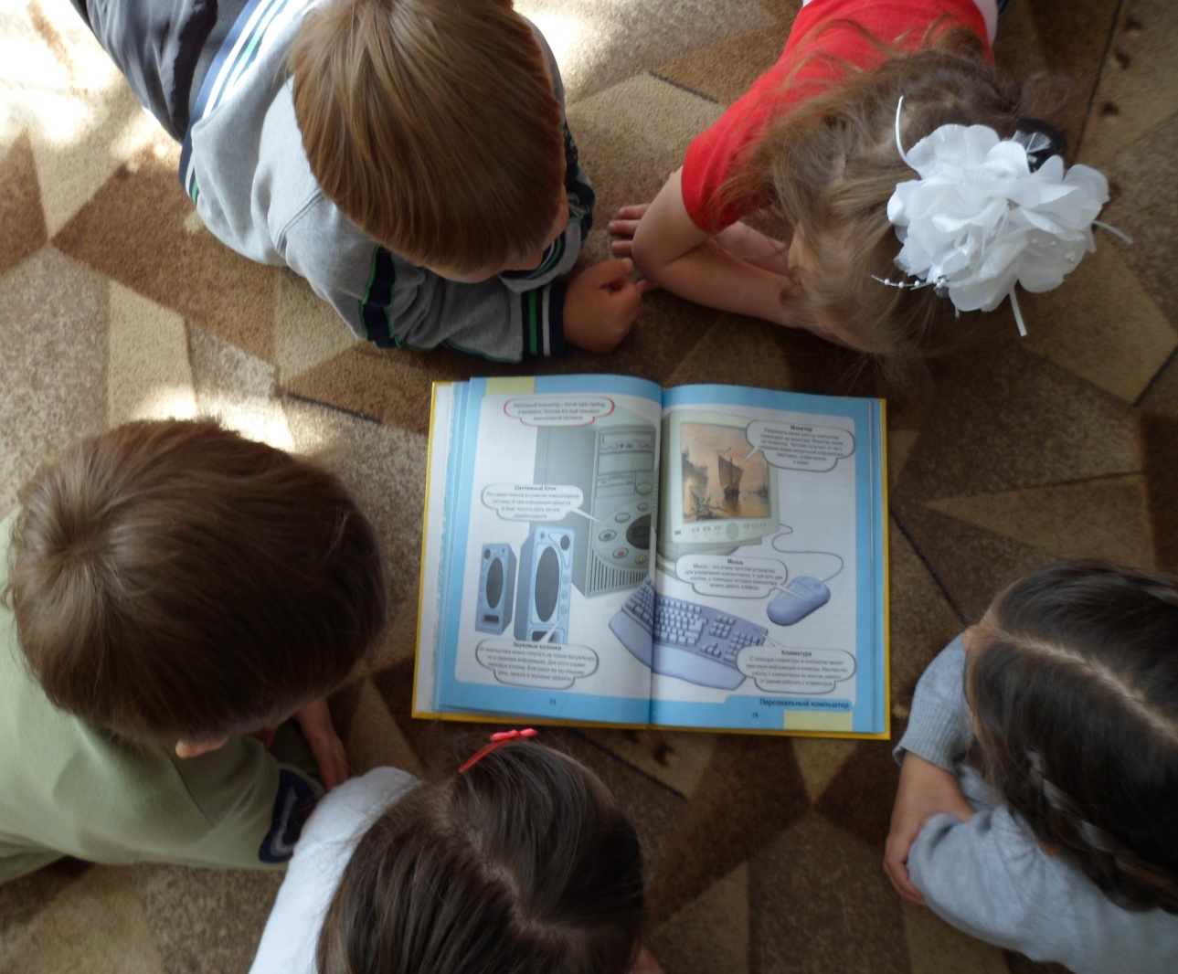
Основные принципы
Высокий, но посильный уровень трудности.
Воспитание у детей положительной мотивации к обучению, познавательных интересов, включение в образовательный процесс эмоциональной сферы.

Slide 5
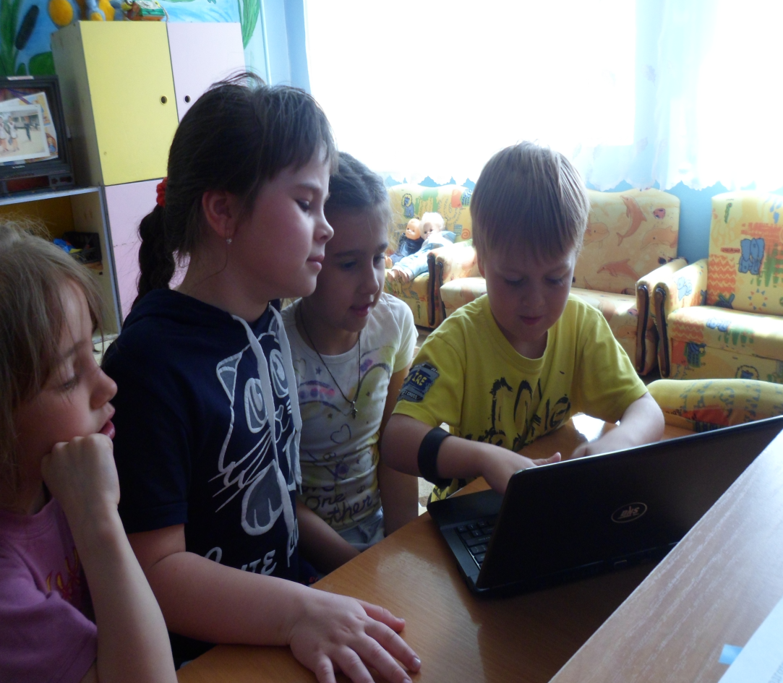
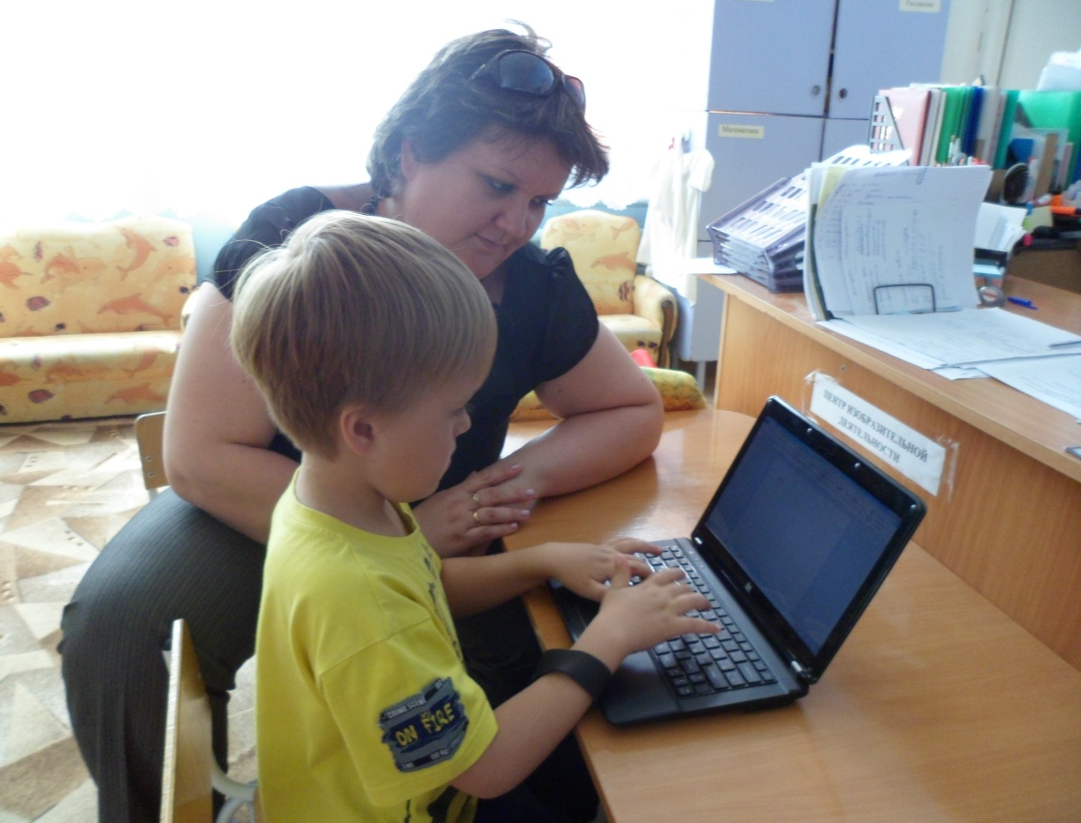
Знакомство с клавиатурой

